Slide 1
Projet 3 : OhMyFood - LB
Dynamisez une page web avec des animations CSS

Slide 2
Compétences évaluées :
Mettre en place une structure de navigation pour un site web
Mettre en œuvre des effets CSS graphiques avancés
Assurer la cohérence graphique d'un site web

Slide 3
PRESENTATION DU DOSSIER
FICHIER HTML INDEX
FICHIER HTML MENU
DOSSIER SASS / SOUS DOSSIER
DOSSIER IMAGE

Slide 4

loading spinner :
Montrer code
Puis animation

Slide 5
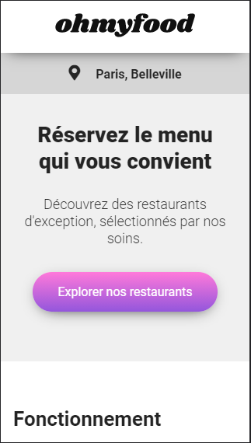
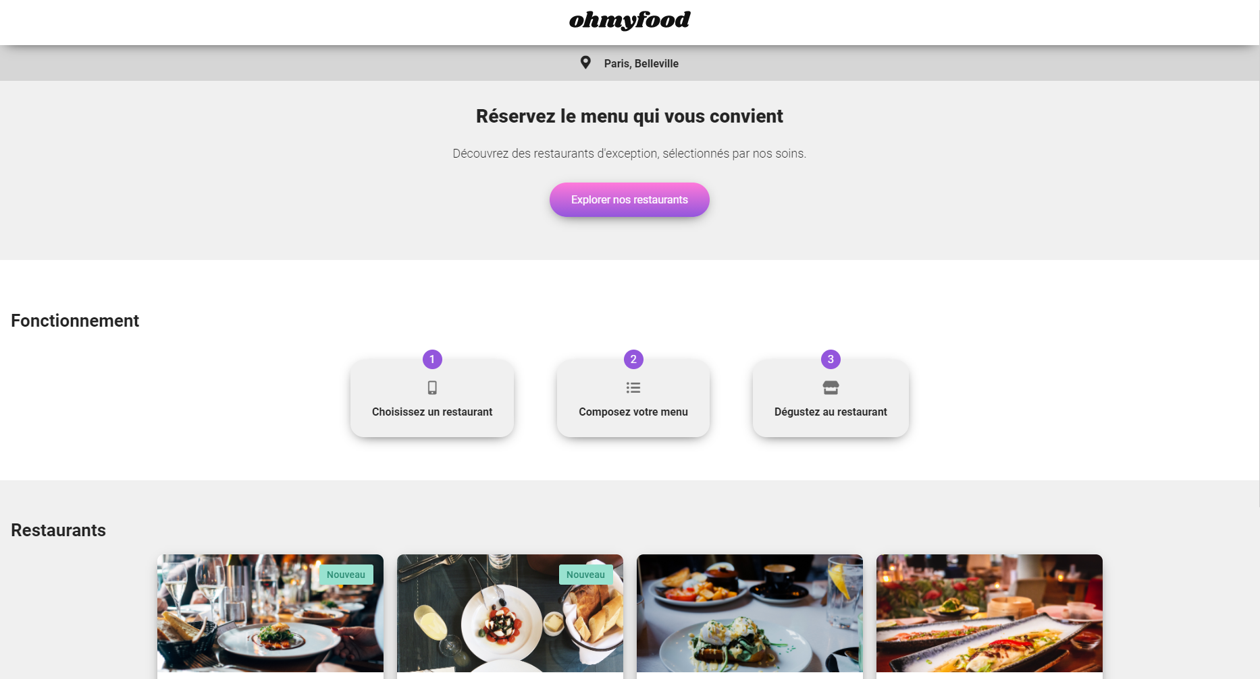
Page : Index
Format : Iphone
Format : Resp

Slide 6

Heart :
Montrer code
Puis animation

Slide 7
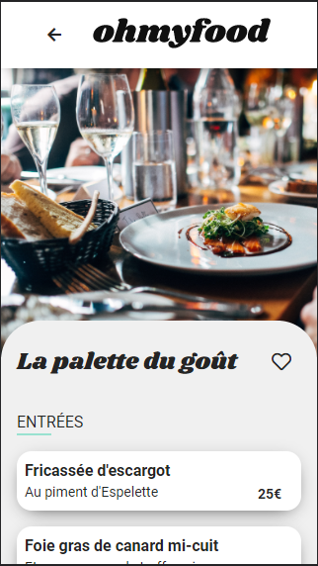
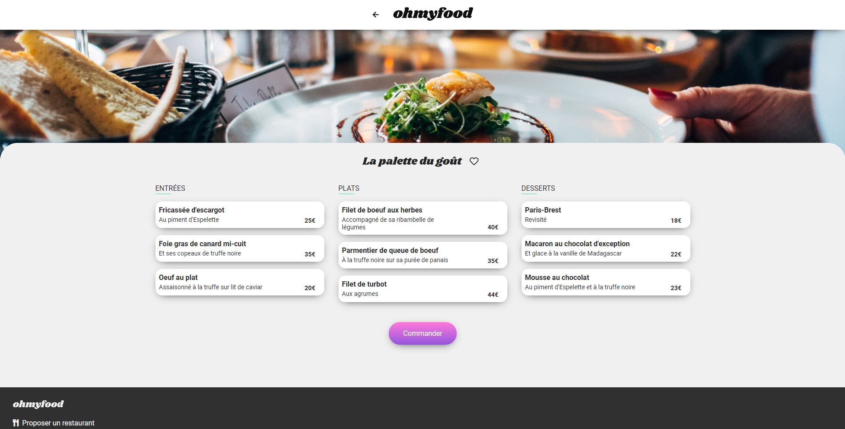
Page : Menu
Format : Iphone
Format : Resp

Slide 8

Validation :
Montrer code
Puis animation

Slide 9
Montrer que le site s’adapte bien :
Cliquer sur le logo
Pour revenir en arriere
Ne pas oublier le
Bouton contact

Slide 10
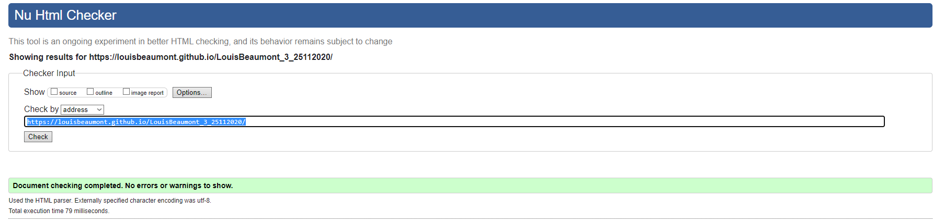
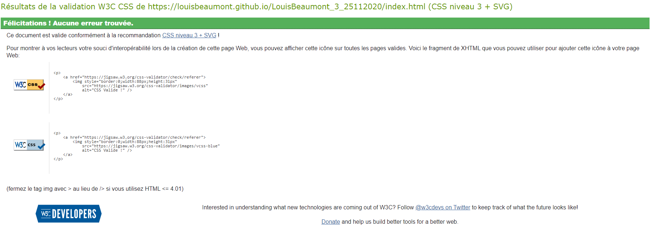
Validation Code :
W3C HTML
W3C CSS

Slide 11
Explication SASS
Nouveau langage
Un nouveau apprentissage
Simplification du code

Slide 12

FIN DE LA PRESENTATION
Louis BEAUMONT – DATE DE LA SOUTENANCE : 14 / 08 / 2021

